Slide 1
Мастер-класс по оригами
«Цветок для мамы»
Выполнил: воспитатель высшей квалификационной категории
Бакурадзе Эльвира Владимировна
МБДОУ Детский сад № 41 г. Йошкар-Ола «Василинка»

Slide 2
Содержание
1
Цель
2
Задачи
3
Материал
4
Последовательность выполнения
5
Итог

Slide 3
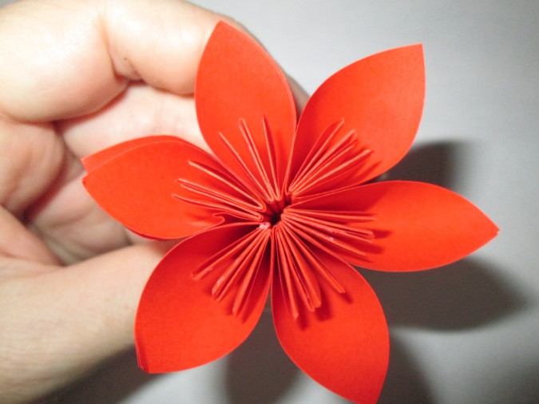
Этот мастер-класс хочу посвятить вам - самым красивым, самым нежным, самым заботливым, самым любимым! Хотя на улице еще холодно, нам с ребятами хочется согреть вас своим теплом, чтобы вы немного отдохнули и улыбнулись, ведь они все так старались, чтобы подарить вам праздник.
С наступающим вас праздником, дорогие мамы!
Дорогая моя мама!
Тебя на свете лучше нет!
Прими, моя родная,
Этот чудесный букет.

Slide 4
Цель: повысить мотивацию родителей к овладению техникой оригами и использованию её в работе со своими детьми
Задачи:
- рассмотреть оригами как вид декоративно-прикладного искусства и его значение для развития ребенка;
- познакомить родителей с приемом выполнения поделки в технике оригами;
- создать условия для плодотворной работы участников мастер-класса, выполнить цветы в технике оригами.

Slide 5
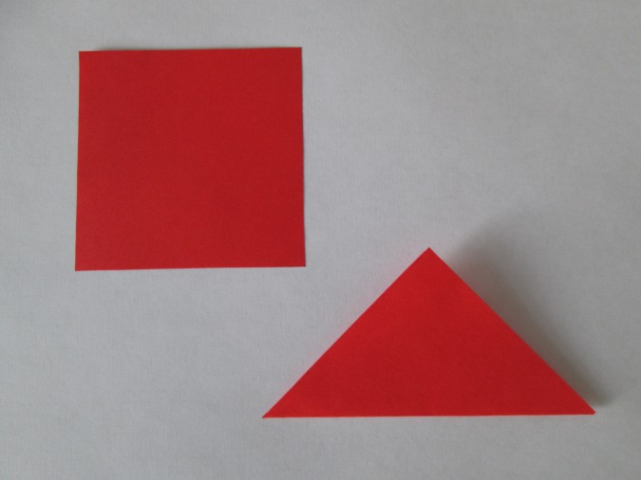
1. Берем квадрат. Складываем его по диагонали

Slide 6
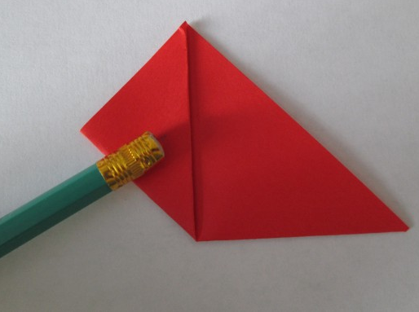
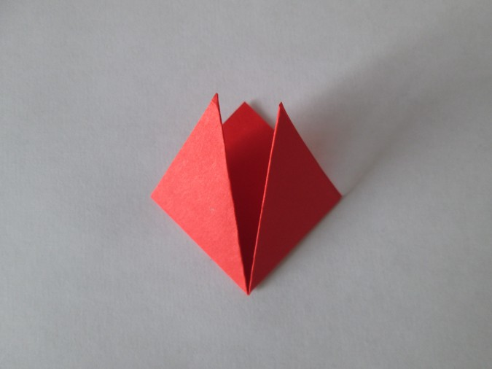
2. Левый уголок загните к центру
3.То же самое повторите с другой стороны
2
3

Slide 7
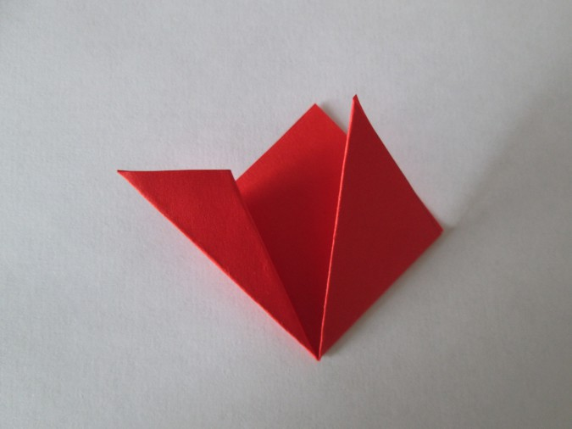
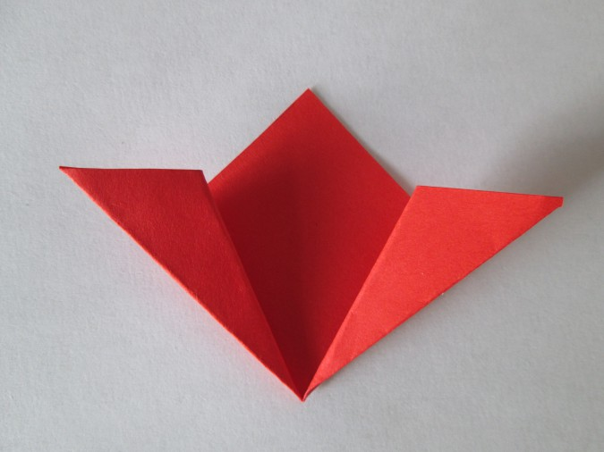
4. Отогните верхний угол одного из получившихся треугольников в сторону
5. То же самое повторите с симметричной стороны
4
5

Slide 8
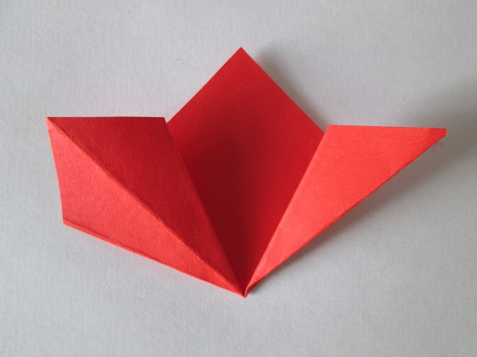
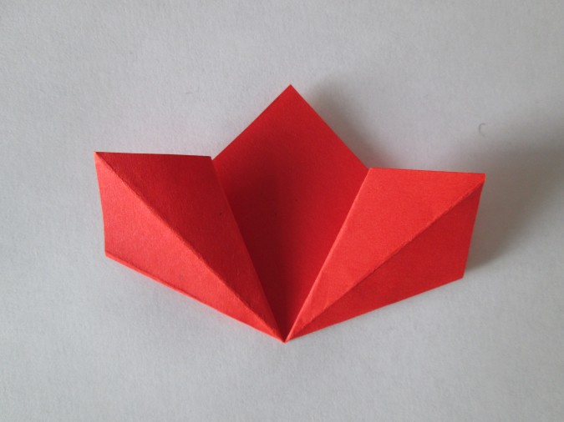
6. А теперь разогните один край таким образом
7. И с другой стороны
6
7

Slide 9
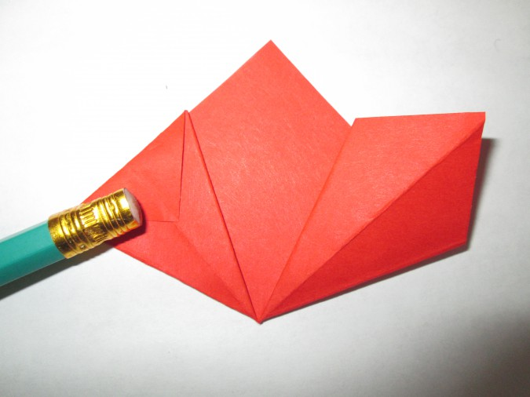
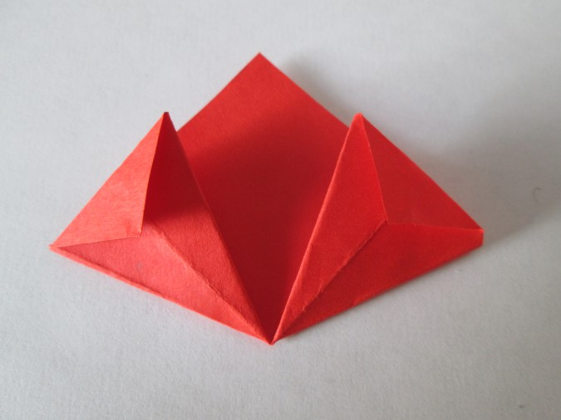
8. Загнуть выступающий угол, чтобы наружный край загиба был на одной линии с краем нижележащих слоев
9. Повторяем с другой стороны
8
9

Slide 10
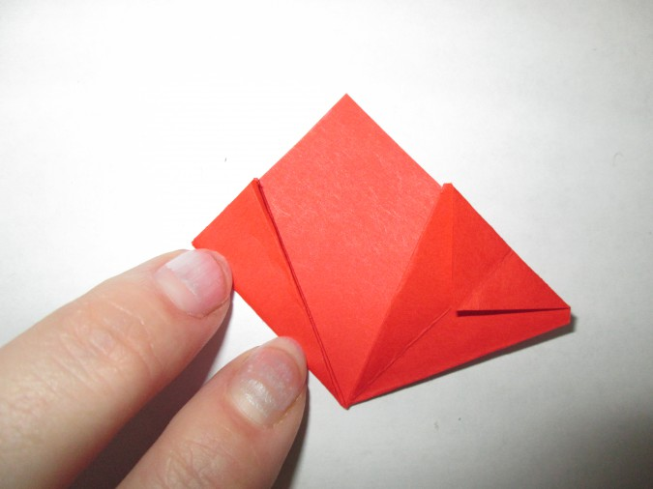
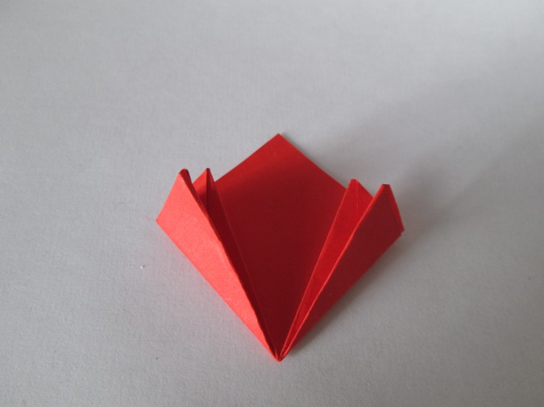
10. А теперь получившийся треугольник по сгибу завернуть вовнутрь
11.С другой стороны так же
10
11

Slide 11
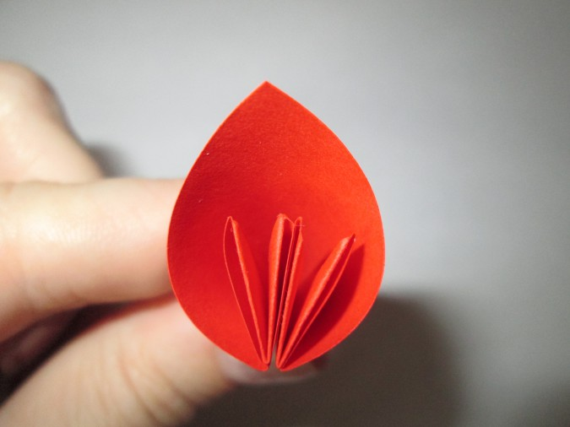
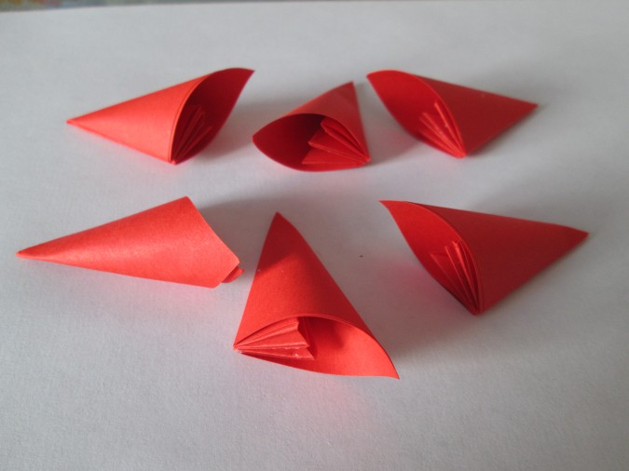
12. Промажьте клеем эти загнутые половинки. Склеиваем их. Вот у нас получился один лепесток
13. Таким же способом делаем еще 5 лепестков
12
13

Slide 12
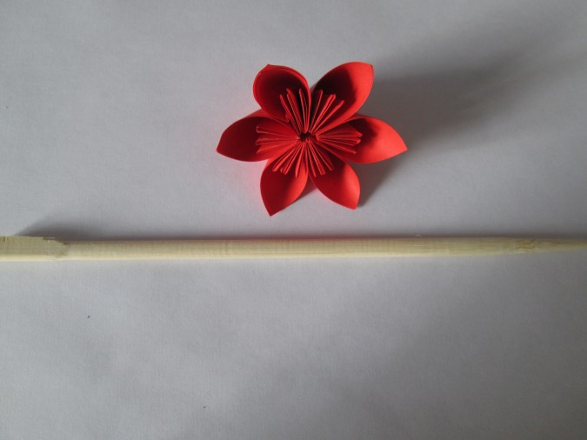
14. Склеиваем их между собой
15. Для стебля цветка можно использовать проволоку или японскую палочку для еды
14
15

Slide 13
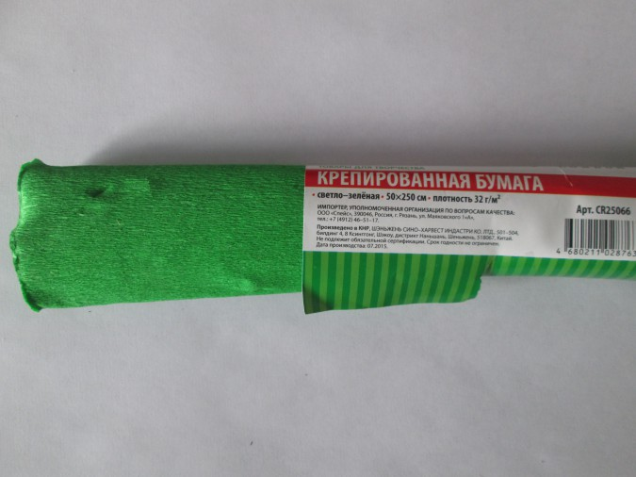
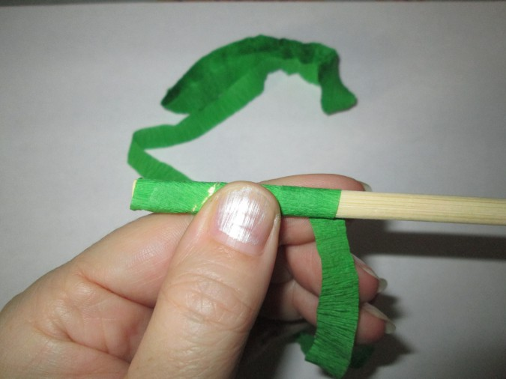
16. Для обмотки стебля используем крепированную бумагу
17. Отрезаем от рулона кусочек бумаги и обматываем стебель цветка. Предварительно у основания, смазав клеем
16
17

Slide 14
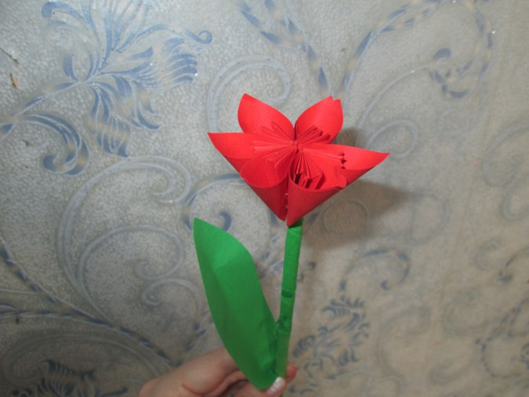
18. На готовый стебель нанизываем цветок. Приклеиваем лепесток

Slide 15
Спасибо за внимание!
Улыбнись скорее, мама, не грусти!
Подарю тебе я солнечные дни,
Подарю листочки, подарю цветы.
Сбудутся пусть точно все твои мечты!
О. А. Татаренко

